Slide 1
SÉANCE A4 · MODULE 2
Lire un ordre du jour
Six lignes qui décident de votre semaine : qui doit être là, ce qui va se discuter, dans quel ordre, pendant combien de temps, et ce qu'il faut avoir lu avant d'arriver.
75 minutes · Présenter un projet au travail
Notes:
Dernière séance du bloc A. C'est le premier texte suivi du module - l'exercice `prOrdre` est de type texte, avec des passages cliquables. Prévoir vingt minutes sur le module, en fin de séance.

Slide 2
OBJECTIFS DE LA SÉANCE
À la fin, je serai capable de…
1
retrouver dans un ordre du jour la date, la durée et le convocateur ;
2
comprendre ce que « varia » veut dire, et quand on le demande ;
3
repérer le document joint à lire avant la réunion ;
4
demander une place à l'ordre du jour d'une prochaine réunion.
A4 · Présenter un projet au travail
2
Notes:
Le quatrième objectif est un acte de parole réel, que plusieurs élèves n'ont jamais posé. Il revient à la fin de la séance.

Slide 3
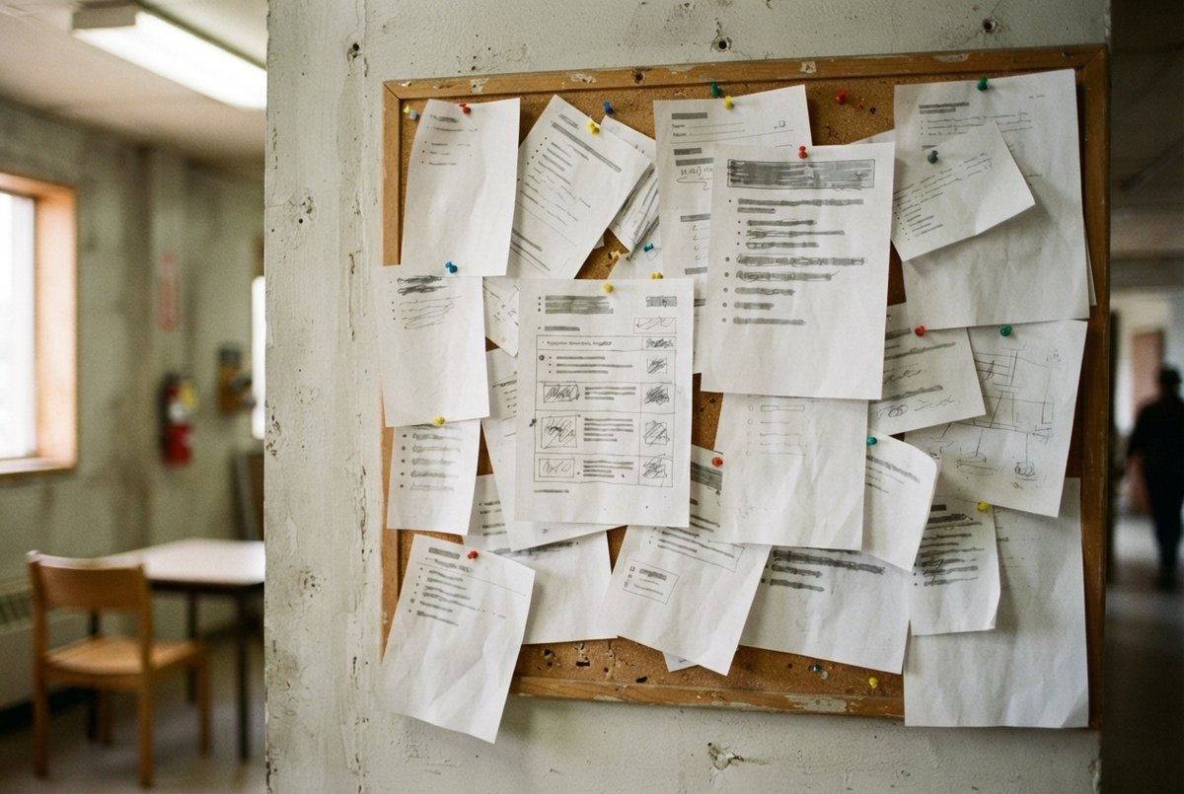
OBSERVATION
Qu'est-ce qui est affiché sur ce babillard ?
Y a-t-il un babillard là où vous travaillez ?
Qui le regarde vraiment ?
Qu'est-ce qu'on y trouve : des horaires, des avis, des offres ?
Vous est-il déjà arrivé de manquer quelque chose d'important ?
A4 · Présenter un projet au travail
3
Notes:
Amener l'idée qu'un document affiché n'est pas un document lu. C'est exactement ce qui arrive à Aïcha avec le programme de prévention, qu'elle découvre au bloc C.

Slide 4
ANALYSE
Ce qu'un ordre du jour contient
L'ÉLÉMENT
CE QUE ÇA VOUS DEMANDE
Date et durée
la durée dit le temps dont vous disposez
La convocation
la personne à qui signaler une absence
Les convoqués
si vous y êtes, on vous attend
Les points numérotés
le numéro nomme un sujet en deux mots
Le varia
les points demandés en début de réunion
La durée d'un point est une contrainte, pas une estimation. Le document joint se lit AVANT.
A4 · Présenter un projet au travail
4
Notes:
Diapositive à photographier. Six rangées et une note : c'est la densité maximale lisible de loin. Le document joint est volontairement renvoyé à la note, pour qu'il ressorte.

Slide 5
UN POINT DE VARIA SE DEMANDE AU DÉBUT
Le varia n'est pas une permission d'interrompre.
C'est un espace prévu à la fin de la réunion, et il se réclame au moment où l'on adopte l'ordre du jour, pas au milieu du point 2. Un point demandé en cours de route sera renvoyé au varia de toute façon - avec, en prime, l'impression que vous ne connaissez pas la procédure.
A4 · Présenter un projet au travail
5
Notes:
Diapositive à photographier. Beaucoup d'élèves siègent à un conseil d'établissement ou à une assemblée de copropriétaires : le même mot y a le même sens.

Slide 6
LE DOCUMENT
L'ordre du jour du 8 septembre
MEUBLES RIVE-DU-NORD — RÉUNION DE PRODUCTION. Lundi 8 septembre, de 8 h à 9 h 15, salle Bellerive. Convocation : Renaud Cormier, chef de production.
Personnes convoquées : les cinq chefs d'équipe, la coordonnatrice adjointe à l'expédition et la représentante en santé et en sécurité. Absence à signaler à la réception avant le vendredi 16 h.
1. Réaménagement du quai d'expédition — présentation du projet, douze minutes suivies d'une période de questions. R. Cormier.
2. Retards de livraison du mois d'août — tour de table. Les chefs d'équipe.
3. Rappel de la procédure de cadenassage — cinq minutes. T. Lapointe.
4. Varia. Les points de varia se demandent en début de réunion, pas pendant.
Document joint : le relevé des temps d'attente de juillet et d'août, deux pages. Le procès-verbal de la réunion du 25 août est déposé pour adoption.
A4 · Présenter un projet au travail
6
Notes:
Le texte même de l'exercice `prOrdre`. Le projeter et laisser lire en silence deux minutes avant la première question : c'est le premier texte suivi du module, et plusieurs élèves n'ont jamais lu d'ordre du jour.

Slide 7
COMPRÉHENSION
Ce que dit l'ordre du jour
Répondez d'après l'ordre du jour ci-dessus.
1
Quand la réunion a-t-elle lieu, et pendant combien de temps ?
2
Qui convoque la réunion ?
3
Combien de temps dure la présentation du point 1 ?
4
De quoi Thérèse Lapointe va-t-elle parler ?
5
À quel moment demande-t-on à ajouter un point ?
6
Qu'est-ce qu'il faut avoir lu avant d'arriver ?
A4 · Présenter un projet au travail
7
Notes:
Ouvrir l'exercice `prOrdre` du module en parallèle : les élèves cliquent dans le texte pendant que le groupe répond à l'oral. C'est le premier exercice de type texte du module ; montrer une fois comment on arme une question avant de cliquer un passage.

Slide 8
CORRECTION
Ce que dit l'ordre du jour
Correction — on lit la réponse, on ne commente pas l'erreur.
1
Quand la réunion a-t-elle lieu, et pendant combien de temps ? » le lundi 8 septembre, de 8 h à 9 h 15
2
Qui convoque la réunion ? » Renaud Cormier, chef de production
3
Combien de temps dure la présentation du point 1 ? » douze minutes, puis les questions
4
De quoi Thérèse Lapointe va-t-elle parler ? » du rappel de la procédure de cadenassage
5
À quel moment demande-t-on à ajouter un point ? » en début de réunion, jamais pendant
6
Qu'est-ce qu'il faut avoir lu avant d'arriver ? » le relevé des temps d'attente, deux pages
A4 · Présenter un projet au travail
8
Notes:
Corriger en groupe. Donner la bonne réponse, sans revenir sur qui s'est trompé.

Slide 9
ANALYSE
Demander une place à l'ordre du jour
1 · Demander la place d'abord
2 · Dire combien de temps
« Est-ce qu'il reste de la place à l'ordre du jour d'une prochaine réunion ? » On demande la place avant de préparer le contenu.
« J'aurais besoin d'une quinzaine de minutes. » Une demande sans durée ne s'accorde pas.
3 · Confirmer par écrit
4 · Tenir sa durée
Avant la date limite indiquée. Une place obtenue de vive voix et jamais confirmée n'existe pas.
Demander quinze minutes et en prendre vingt-cinq est la façon la plus sûre de ne plus jamais en obtenir.
A4 · Présenter un projet au travail
9
Notes:
Faire jouer la demande à deux, debout, en trente secondes : un élève demande, l'autre répond. Tout le monde passe.

Slide 10
LECTURE
Le piège le plus fréquent
ON ENTEND SOUVENT
IL FAUT DIRE PLUTÔT
arriver sans avoir lu le document joint
le lire la veille, crayon en main
Le document joint est la seule partie de la réunion que vous pouvez maîtriser d'avance. C'est aussi ce qui vous permet de poser une question précise plutôt qu'une question générale - et une question précise est ce qui fait qu'on vous écoute la fois suivante.
A4 · Présenter un projet au travail
10
Notes:
Le dire sans culpabiliser : presque personne ne lit les documents joints, y compris les francophones. C'est justement pour ça que celui qui le fait se distingue.

Slide 11
BILLET DE SORTIE
Écrivez la phrase par laquelle vous demanderiez une place à l'ordre du jour.
À qui vous adressez-vous, et comment le nommez-vous ?
Combien de temps demandez-vous ?
Que dites-vous du sujet, en cinq mots ?
A4 · Présenter un projet au travail
A4 · Présenter un projet au travail
11
Notes:
Ramasser. Corriger surtout la durée demandée : ceux qui n'en donnent aucune sont ceux qui n'obtiendront rien.

